Slide 1
Windows Forms - GUI Programmierung mit C#
Dominik Lange – TINF18B3
20.05.2020
Software Engineering 2

Slide 2
Inhalt
Was ist .Net
Was ist C#
Wichtige Elemente der IDE (Visual Studio)
Code
Live-Demo

Slide 3
Was ist .NET
Windows Forms ist ein GUI-Toolkit des Microsoft .NET Frameworks.
.NET ist eine Software-Plattform von Microsoft
Mit ihr kann eine sogenannte .NET-Anwendung ausgeführt werden kann.
Dafür ist das sogenannte .NET Framework notwendig
Dieses ist bereits in den aktuellen Windows-Betriebssystemen enthalten.

Slide 4
Was ist C#
C# ist die Programmiersprache von Microsoft, mit welcher .NET-Anwendungen erstellt werden können.
Die Sprache C# ist, objektorientiert und ereignisorientiert.
„Das Programm wird nicht linear durchlaufen, sondern es werden spezielle Ereignisbehandlungsroutinen (engl. listener, observer, event handler) immer dann ausgeführt, wenn ein bestimmtes Ereignis auftritt.“ - Wikipedia: https://de.wikipedia.org/wiki/Ereignis_(Programmierung)
Vom Sprachsyntax ähnelt C# den Programmiersprachen C und C++.

Slide 5
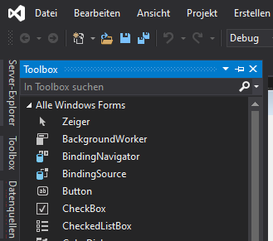
Wichtige Elemente - Toolbox
Befindet sich am linken Rand
Enthält vordefinierte Windows-Formen
Diese können dem Projekt per Doppelklick oder Drag-and-Drop hinzugefügt werden

Slide 6
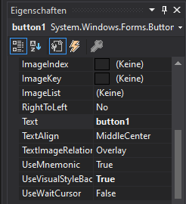
Wichtige Elemente - Eigentschaften
Befinden sich im rechten unteren Eck
Hier können die Eigenschaften der einzelnen Elemente sehr einfach angepasst werden

Slide 7
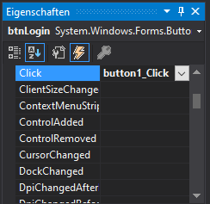
Wichtige Elemente - Events
Befinden sich wie die Eigenschaften im rechten untere Eck
Hier können Events definiert werden

Slide 8
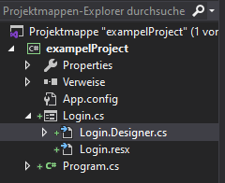
Wichtige Elemente - Dateien
Die Projektmappe ist rechts oben zu finden
Für uns interessant sind die .cs Dateien
„Login.cs“ & „Login.Designer.cs“

Slide 9
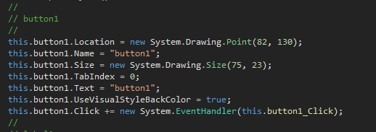
Designercode
Enthält von Windows generierten Code zum Darstellen des Fensters

Slide 10

„eigener Code“
Zusätzlich wird Code benötige um bspw. Klassen zu definieren, oder Funktionen oder Events zu formulieren

Slide 11
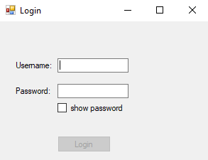
Live-Demo
Login- Fenster
Username/Password
Passwort verstecken

Slide 12
Vielen Dank für eure Aufmerksamkeit
-
Gibt es noch Fragen?

